Slide 1
TRAUMATISMES DE L’EPAULE
Dr FRIHA

Slide 2
INTRODUCTION
fréquents lors de la pratique sportive ou dans la vie quotidienne
Les Lésions sont fonction du mécanisme du traumatisme et de l'âge du patient

Slide 3
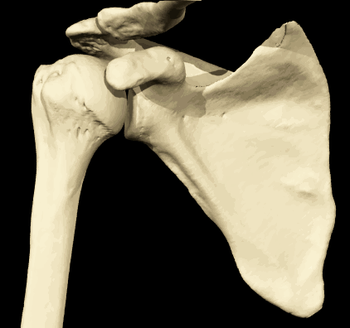
RAPPEL ANATOMIQUE
La ceinture scapulaire est constituée par la réunion de l'extrémité supérieure de l'humérus, de la clavicule et
de l'omoplate. Ce complexe articulaire comporte cinq articulations qui sont :
Ap
coracoïde
Acromion
Clavicule
- l'articulation scapulohumérale
Col
anatomique
- l'articulation sous-deltoïdienne
Trochiter
Col
chirurgical
Scapula
- l'articulation scapulothoracique
Trochin
les articulations acromioclaviculaires
et l'articulation sterno-costo-
claviculaire

Slide 4
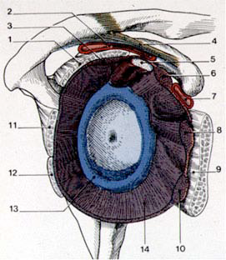
RAPPEL ANATOMIQUE
- l'articulation scapulohumérale
suspendue, peu emboîtée donc très mobile
La contention est assurée par la capsule articulaire, renforcée sur sa face antérieure par les trois ligaments glénohuméraux supérieur, moyen et inférieur, ainsi que par le ligament coracohuméral
L'existence d'un bourrelet glénoïdien
augmente la congruence de l'articulation

Slide 5

Articulation Scapulo - humérale
C’est une articulation de type énarthrose typique (sphéroïde).
Elle unit la cavité glénoïde de l’omoplate à la tête humérale.
C’est une articulation très mobile mais fragile.

Slide 6
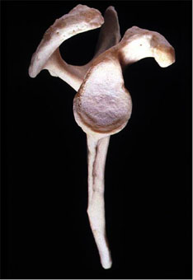
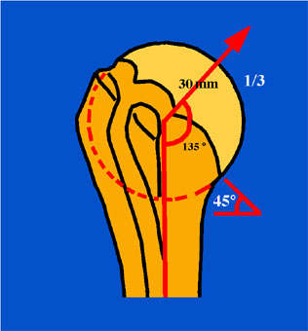
Eléments osseux:
La tête humérale est convexe et représente le 1/3 d’une sphère, elle regarde en arrière avec un angle de 30°
La glène : concave son diamètre transversal représente
environ la ½ du diamètre de la tête, sa profondeur est faible, mais augmente de 50% par le bourrelet.
Avec une rétroversion de 7° par rapport à l’omoplate.

Slide 7
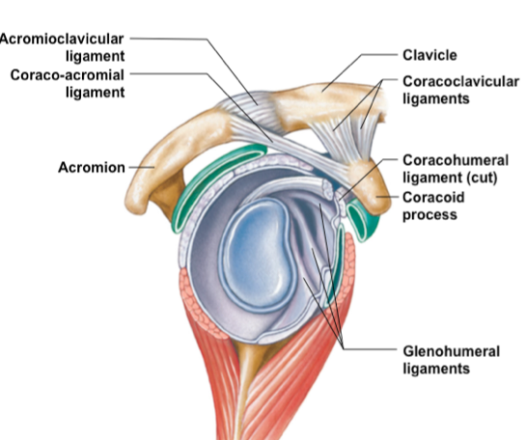
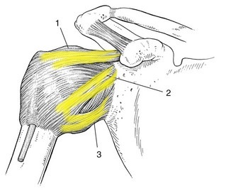
Cavité glénoïde
Tête humérale
Bourrelet glénoïdien

Slide 8
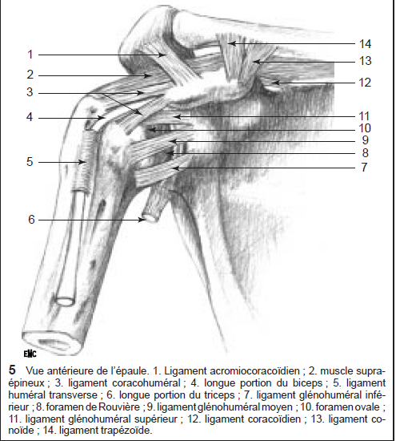
Eléments capsulo-ligamentaires :
Ils représentent les structures anatomiques déterminantes dans la stabilité gléno-humérale, non seulement par leur rôle de freins mécaniques au déplacement de la tête humérale, mais aussi grâce aux nombreux récepteurs proprioceptifs qu’ils contiennent, et qui permettent un recentrage dynamique permanent.
Capsule :
Véritable manchon en forme de cône à base humérale .
Ligaments :
Renforcent la capsule, les plus importants sont :
Le coraco-huméral: un frein à l’élévation maximale et à la rotation externe. Son rôle dans le contrôle de la stabilité inférieure et postérieure a été démontré par les études anatomiques de Harryman.
  Les gléno-huméraux (sup-moy-inf) qui sont disposés en Z

Slide 9
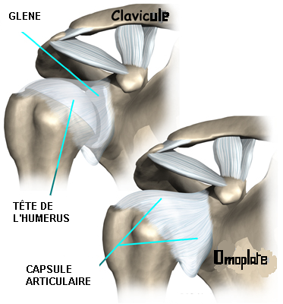

Slide 10
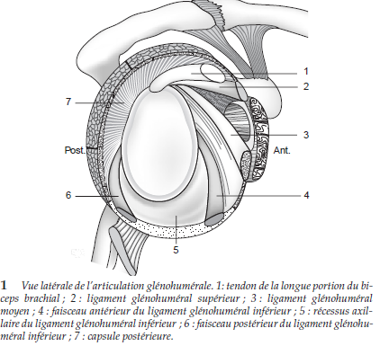
Ligament gléno-huméral supérieur :
  Le plus petit et le plus constant
  Intervient dans le contrôle de la stabilité inferieure .
Ligament glène-huméral moyen :
  Il limite la translation antérieure de la tête
  humérale entre 60 et 90 °d’abduction .
Ligament gléno-huméral inférieur :
  C’est le plus long, plus large et le plus résistant
  Complexe ligamentaire comporte :
  un faisceau antérieur . Un
  recessus axillaire et un fx
  postérieur qui est inconstant ;
  Le seul frein à la luxation au delà de 90°d’abduction .

Slide 11
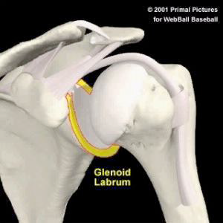
Le bourrelet :
Fibro cartillage inséré à la périphérie de la
glene,il participe à la stabilité gléno-humérale à trois niveaux :
il augmente la profondeur de la cavité glénoïde
il joue le rôle d’une cale évitant le déplacement antérieur de la tête, et il sert surtout d’amarrage au LGHI .
De plus, il permet de maintenir une dépression intra-articulaire de – 32 mm Hg (effet de joint ).
C’est donc le complexe LGHI-labrum qui doit être considéré comme antériel’élément stabilisateur ur limitant la translation antérieure de la tête et la rotation externe en abduction.

Slide 12
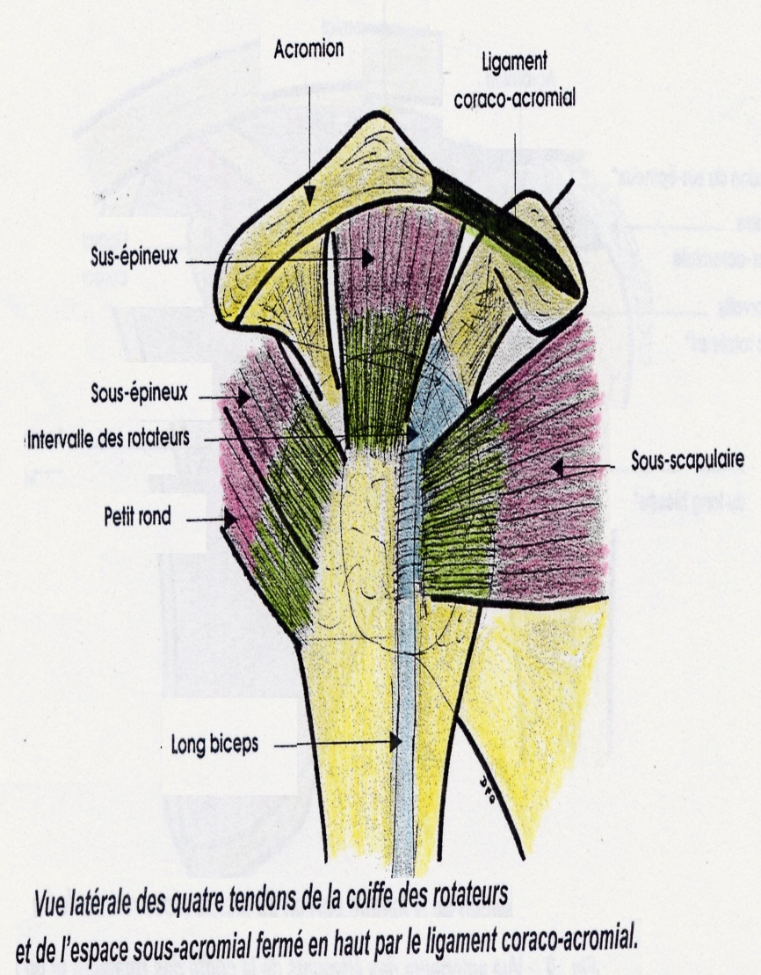
ÉLÉMENTS MUSCULAIRES
La coiffe des rotateurs joue le rôle de stabilisateur dynamique de l’articulation gléno-humérale.
Elle maintient une compression articulaire et un centrage permanent de l’humerus vis-à-vis de la glène par une contraction coordonnée des muscles.
elle permet une mise en tension de la capsule .
Ce rôle de stabilisateur dynamique est assuré principalement par le supra-épineux et le subscapulaire en position intermédiaire, et par le subscapulaire et l’infra-épineux en abduction maximale

Slide 13
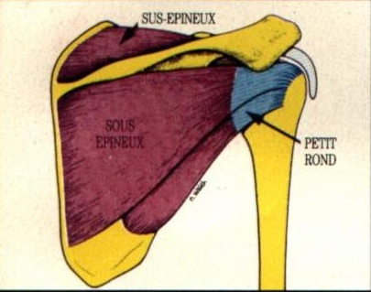
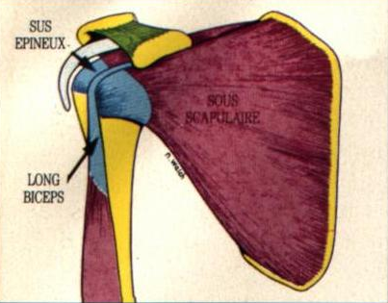
en postérieur l’ infra épineux et petit
rond constituent le seul rempart au déplacement postérieur de la tête. Ils participent donc à la stabilité postérieure passive de l’articulation
long biceps aurait un effet, discuté, sur la stabilité de l’articulation
Gléno-humérale par coaptation et compression de la tête
humérale sur la glène.

Slide 14
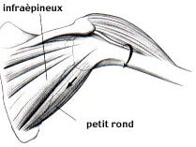
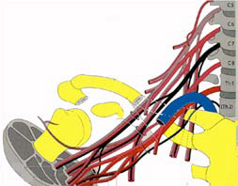
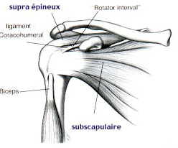

Les muscles de la coiffe des rotateurs ont une action motrice mais aussi de stabilisation
L'épaule est aussi le lieu de passage des éléments vasculonerveux (artère axillaire, plexus brachial et ses
branches nerfs radial, médian et musculocutané)

Slide 15
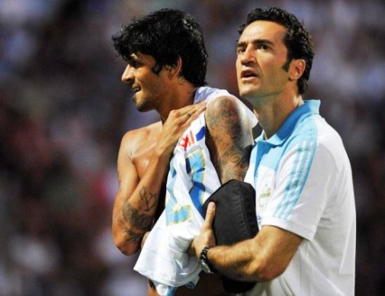
> Fracture de la clavicule

Slide 16
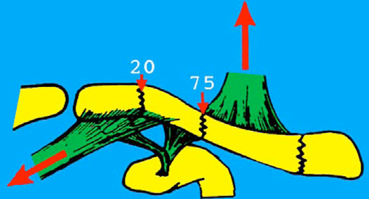
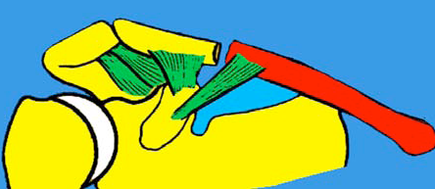
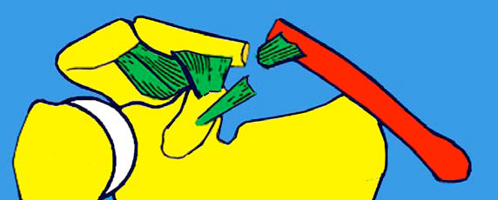
•Mécanisme : choc direct sur le moignon de l’épaule
•Siège de la fracture :
Diagnostic clinique
mécanisme
chocs directs sur le moignon de l'épaule
Le déplacement est typique
Palpation : localisation caractéristique de la douleur
•Examen : Recherche de complications :
–Cutanée.
–Neurologique.
–Vasculaire.
–Atteinte du dôme pleural.

Slide 17
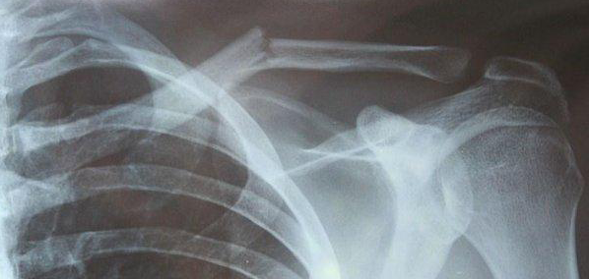
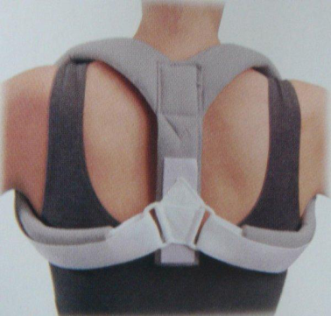
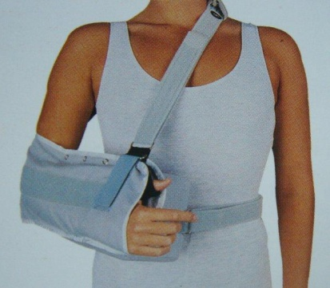
> Fracture de la clavicule
Examens complémentaires
•Radiographie de la clavicule de face.
•Radiographie du thorax de face
Traitement orthopédique : 6 semaines
Traitement chirurgical
•Fracture ouverte ou menace cutanée dangereuse.
•Fracture bilatérale.
•Complications vasculo-nerveuse.
•Fracture très déplacées ?
•Fracture du bord externe ?

Slide 18
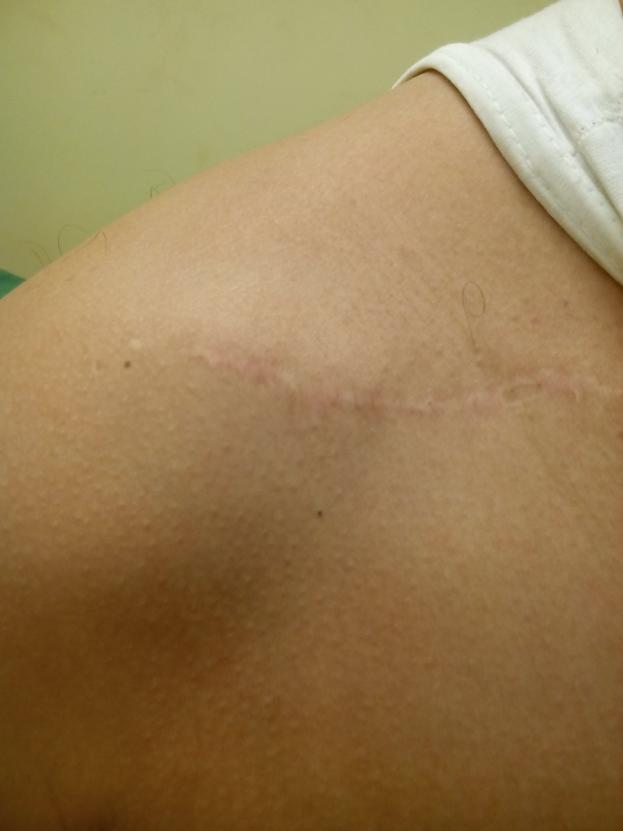
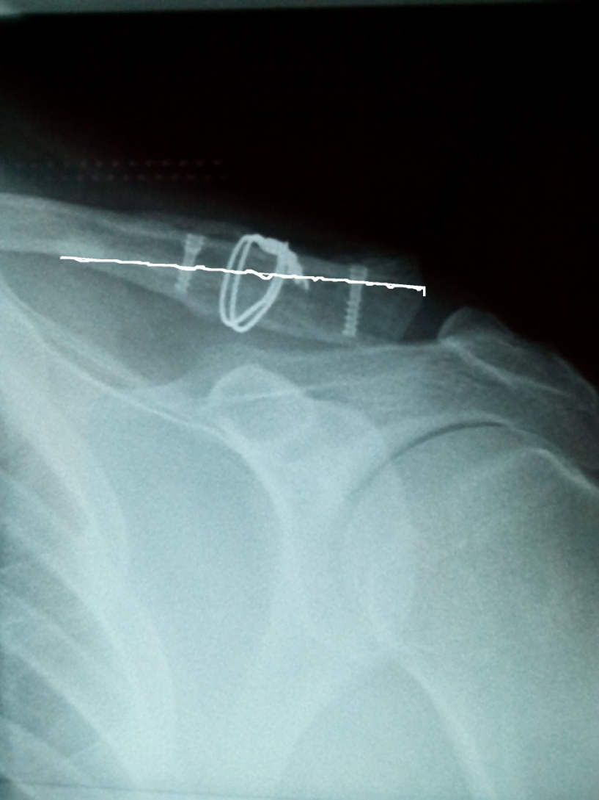
Fracture inclassable

Slide 19
Complications secondaires :
▪ Retard de consolidation
▪ Algodystrophie
▪ Raideur d’épaule
▪ Complication septique post-opératoire
Complications tardives
▪ Cal vicieux fréquent dans les fractures déplacées traitées orthopédiquement, s'atténue légèrement au fil des années en raison du remodelage osseux.
▪ La pseudarthrose de la clavicule est rare après traitement orthopédique. Le traitement chirurgical se complique d’un taux de pseudarthrose plus important.
▪ Complications septiques (post-opératoires)
▪ Raideur d’épaule

Slide 20
>
LUXATIONS ACROMIO-CLAVICULAIRES

Slide 21
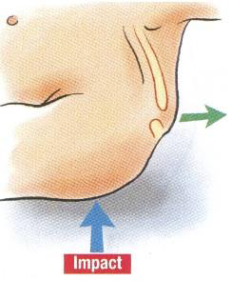
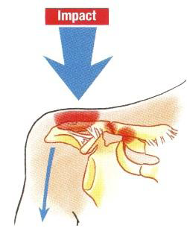
•Touche une population jeune et
sportive.
•Mécanisme : chute sur le moignon de l’épaule, sport le +

Slide 22
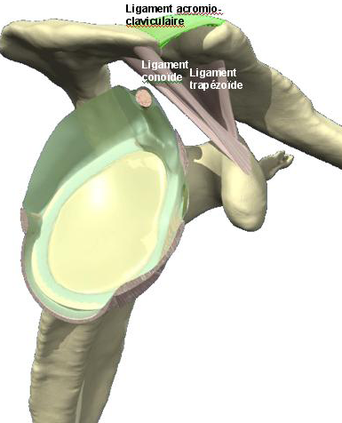
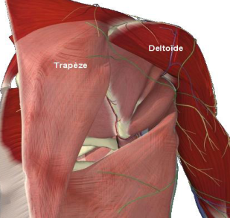
Rappel anatomique
•Clavicule fixée à l’acromion par le ligament acromio-claviculaire à l’apophyse croracoïde par ligament conoïde et trapézoïde.
•Renforcée par la chape trapézo-deltoïdienne.

Slide 23
Diagnostic clinique
•Douleur exquise de l’épaule.
•Examen bilatéral et comparatif sur un patient les bras pendants.
•Rechercher une saillie de l’extrémité externe de la clavicule (présente si subluxation ou luxation.
•Absence de saillie dans les lésions bénignes où seul existe une douleur à la palpation de l’extrémité externe de la clavicule.

Slide 24
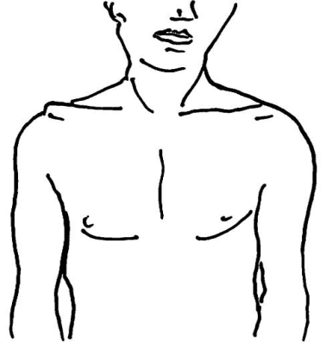
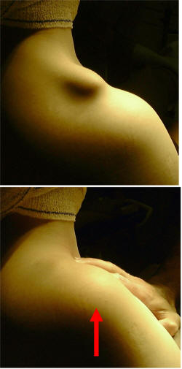
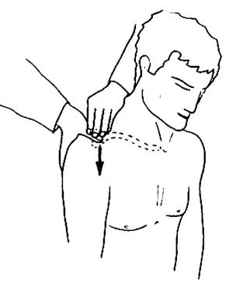

Slide 25
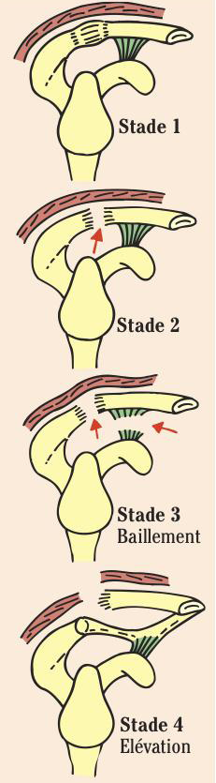
Plusieurs degré de gravité
•Stade 1 : Pas de déplacement : distension ligamentaire sans rupture.
•Stade 2 : Subluxation : rupture du ligament acromio-claviculaire.
•Stade 3 : Luxation : rupture des ligaments acromio-claviculaire et coraco-claviculaires.
•Stade 4 : A la rupture des ligaments s’associe la rupture de la chape trapézo-deltoïdienne.

Slide 26
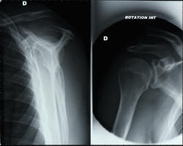

Slide 27
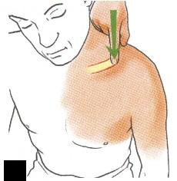
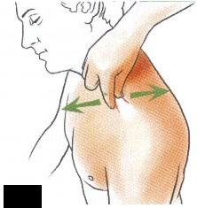
Examen clinique en fonction du stade de gravité
Stade 1 : douleur précise articulation acromio-claviculaire à la palpation.
•Stade 2 : saillie très nette de la clavicule à l’inspection. Signe de la touche de piano.
•Stades 3 et 4 : tiroir antéro-postérieur claviculaire.

Slide 28
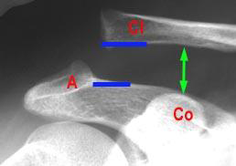
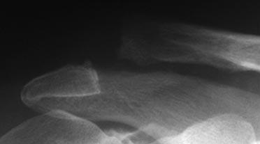
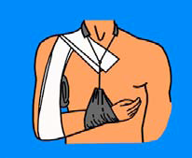
Diagnostic radiologique
•Cliché de face strict de l’articulation acromio-claviculaire : met en évidence le déplacement et permet de le mesurer.
Traitement orthopédique
•Stade 1 et 2
Traitement chirurgical : stade 3 et 4

Slide 29
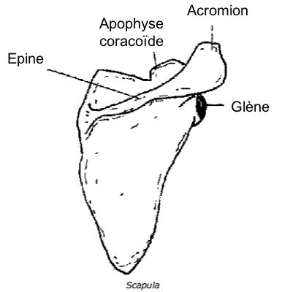
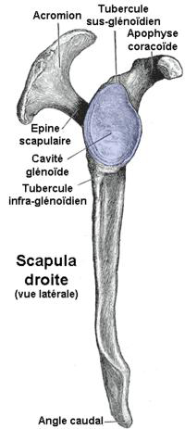
> Fracture de l’omoplate (Scapula)

Slide 30
•Secondaires à un traumatisme violent.
•Mécanisme :
•Traumatisme direct, postéro-thoracique.
•Impactation de la tête humérale.
•Gravité si lésions associées : thoraciques ou vasculo-nerveuses.
•On distingue :
•Fractures intra-articulaires.
•Fractures extra-articulaires : fracture du corps, de l’épine ou de la pointe.
Syndrome impaction épaule

Slide 31
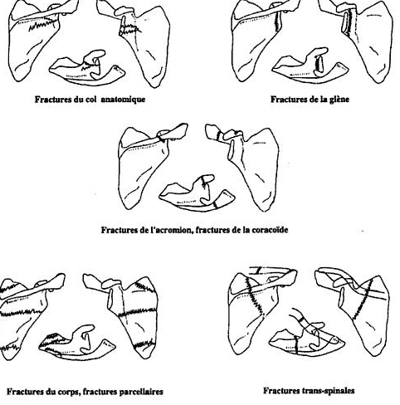

Slide 32
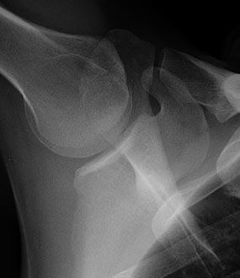
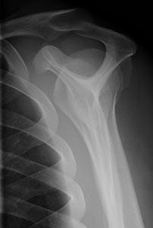
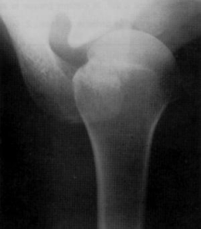
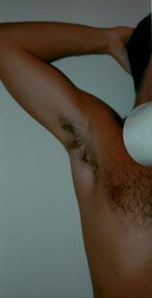
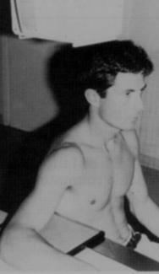
Radiographies
•Trois incidences nécessaires :
•Scapula de face.
•Profil vrai de la scapula (profil de Lamy).
•Profil axillaire.

Slide 33
Complications immédiates ou lésions associées
•Fractures de côtes avec pneumothorax.
•Vasculo-nerveuses : lésion du nerf sus-scapulaire et de l’artère axillaire (pouls radial)

Slide 34
Traitement : méthodes
•Immobilisation avec une simple écharpe coude au corps : 3 semaines
•Puis rééducation fonctionnelle.
•Sujet âgé : rééducation passive immédiate.
•Traitement chirurgical dans les fracturesarticulaires
Evolution et complications
•Douleurs résiduelles.
•Gêne fonctionnelle avec limitation de la mobilité de l’épaule.
•Syndrome du nerf sus-scapulaire : douleur postéro-externe de l’épaule + diminution force musculaire des supra et intra-épineux.

Slide 35
Luxation de l’épaule

Slide 36
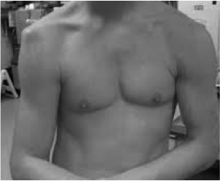
LUXATIONS TRAUMATIQUE
DE L’ÉPAULE

Slide 37
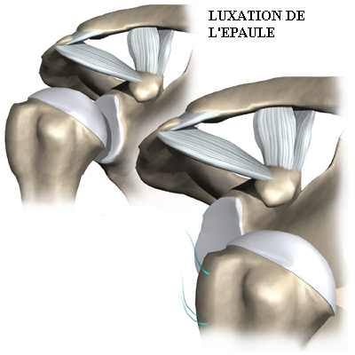

Slide 38
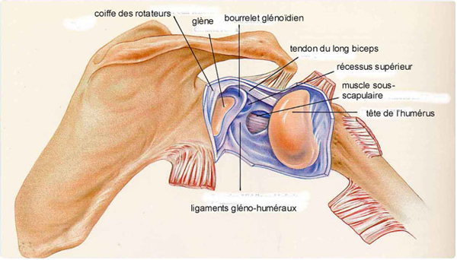

Elle se définit par la perte complète et permanente des rapports normaux entre les surfaces articulaires de la scapulo-humérale
la plus fréquente des luxations traumatiques
l’augmentation des pratiques sportives
surtout chez l'adulte jeune
urgence thérapeutique
l'évolution peut être marquée par l'installation d'une instabilité chronique

Slide 39
L’épaule est une articulation particulière car elle est peu congruente (emboitée)
La stabilité est assurée par la capsule articulaire, les ligaments gléno- huméraux et par les muscles péri-articulaires en particuliers les muscles de la coiffe des rotateurs
DONC
des éléments passifs (ligaments) et des éléments actifs (muscles : coiffe de rotateur)
En cas de mouvement forcé, la sphère peut sortir du socle, déchirant au passage les quelques freins existants : bourrelet, capsule, ligaments, parfois muscles de la coiffe des rotateurs. On parle de luxation

Slide 40

LES LUXATIONS
ANTERIEURE 96%
INTRA CORACOIDIENNE
S/S CORACOIDIENNE
EXTRA CORACOIDIENNE
POSTERIEURE 4%
INFERIEURE OU ERRECTA RARA EPILEPSIE

Slide 41
ANAPATH :
En fonction du déplacement de la tête humérale par rapport à la cavité glénoïde :
1-LUXATION ANTÉRO- INTERNE : 95%
luxation antéro- interne sous claviculaire
luxation antéro interne sous coracoïdienne
luxation antéro- interne intra –coracoïdienne
luxation antéro- interne extra- coracoïdienne
2-LUXATIONS POSTÉRIEURES : rare
  3-LUXATION INFERIEURES : 1%
4-LUXATIONS SUPERIEURES:

Slide 42


Luxations antéro-internes
Mécanismes
Chute sur la main
Rotation externe + abd
Parfois, trauma en abduction et RE
Rareté chez l’enfant

Slide 43



Slide 44
Diagnostic positif
Interrogatoire :
- l’heure de l’accident.
Le mécanisme: direct ou indirect
L’âge du blessé
Les symptômes : douleur (vive), impotence fonctionnelle absolue.

Slide 45
EXAMEN CLINIQUE AVANT RÉDUCTION
Le blessé se présente dans l’attitude classique des traumatisés du membre supérieur (DESSAULT)
L’examen se fait de manière comparative sur un patient torse nu.

Slide 46

IV. EXAMEN CLINQUE
LUXATION ANTERO-INTERNE:
  Signe de l’épaulette.
  Comblement du sillon deltopectoral.
  Coup de hache externe.
  Recherche de troubles neurologiques et vasculaires associés.
LUXATION POSTERIEURE:
  Rotation interne irréductible.

Slide 47

EXAMEN CLINIQUE

Slide 48

Inspection:
Signe de l’épaulette .
une déformation en coup de hache externe
comblement du sillon deltopectoral

Slide 49


Slide 50
À la palpation :
vide sous l’acromion
Signe de Berger (l’abduction élastique)
la tête humérale peut être palpée dans l’aisselle.

Slide 51



Les lésions associées :
- Lésions nerveuses : nerf circonflexe ++
-Lésions osseuses : fracture tête humérale – rebord de la glène
-Lésions musculo-tendineuses :
la coiffe des rotateurs ( sujets âgés)
-Lésions vasculaires -Lésions cutanées : exceptionnelles.

Slide 52


LUXATION ANTERO-INTERNE

Slide 53



BILAN RADIOGRAPHIQUE
un cliché de face et une incidence de profil de la scapula, permet d’affirmer le diagnostic et de rechercher une fracture associée.

Slide 54





Slide 55
V. EXAMENS COMPLEMENTAIRES
RADIOGRAPHIES de Face et de Profile montre dans les luxations antéro-internes:
  La tête humérale se place en bas et en dedans de la glène de face.
  Elle est en avant de la glène de profile.
  Recherche de fracture associée de la tête ou de la glène.
  Permettre de faire de diagnostic différentiel.
SCANNER.

Slide 56

Suivant l’importance du déplacement sur le cliché de face, on distingue classiquement des variétés :
extra coracoïdiennes
sous-coracoïdiennes
intra-coracoïdiennes

Slide 57



Slide 58

Luxation antérieure

Slide 59

Luxation érectus

Slide 60


Luxation postérieure

Slide 61

LUXATION POSTERIEURE

Slide 62
VI. TRAITEMENT
En URGENT.
Réduction par manœuvres douces et progressives avec ou sans anesthésie.
Contrôle radiographique post-réductionnelle.
Immobilisation par Mayo clinic ou Dujarier pendant 3 semaines suivie de rééducation pour les luxations antéro-externes.
Immobilisation par une résine en position de tireur de pistolet pour les luxations postérieures.

Slide 63




Traitement des luxations antéro-internes
La méthode de réduction progressive sans anesthésie
1 2 3 4
Traction Rotation externe Adduction Rotation interne

Slide 64

Traitement des luxations antéro-internes
En urgence :
Réduction sous AG
Traction dans l’axe du membre avec contre-appui dans l’aisselle (avec un aide de préférence à l’utilisation du pied)
La réduction peut être instable si fracture de la glène

Slide 65

TRT: réduction par manœuvre externe sous AG
La première méthode
Traction
Rotation externe
Adduction
Rotation interne

Slide 66

La seconde:
Les techniques de traction avec contre-appui axillaire.

Slide 67

Faire toujours une radio de contrôle après réduction

Slide 68

BILAN RADIOLOGIQUE APRÈS RÉDUCTION
Dans tous les cas, une radiographie simple de face au moins doit être réalisée immédiatement après la réduction.

Slide 69
Un examen clinique doit être systématique, après réduction, pour vérifier la présence des pouls et contrôler l’absence de complications neurologiques.
Toute anomalie doit être consignée dans le dossier médical

Slide 70

Traitement des luxations antéro-internes
Confection d’un bandage de Velpeau
Durée d’immobilisation : 3 semaines
Puis rééducation

Slide 71




Autres moyens de contention

Slide 72
VII. COMPLICATIONS
Fractures associées: trochiter, glène.
Lésions de la coiffe des rotateurs.
Lésions neurologiques: plexus brachial.
Lésion vasculaire rare.
Instabilités chroniques (à partir de la troisième luxation).
Syndrome algoneurodystrophique.
Capsulite rétractile.

Slide 73



Lésions associées
1/ Fractures du trochiter
Luxation + fract du trochiter Après réduction vérifier le trochiter

Slide 74


Lésions associées
1/ Fractures du trochiter
Si le fragment est en place :
La contention doit se faire en rotation neutre de l’épaule : la main est en avant (bandage ou appareil)

Slide 75

Quand il y a une fracture du trochiter déplacée, la réduction peut être impossible par interposition du tendon du long biceps
1/ Fractures du trochiter déplacées

Slide 76


4/ Fracture du trochin
Arrachement rare du trochin
(sous-scapulaire)
Traitement chirurgical (fixation du fragment)

Slide 77


2/ Fracture antérieure de la glène
Le fragment de la glène reste déplacé après réduction de la luxation
Intérêt du scanner
Traitement chirurgical

Slide 78




3/ Encoche céphalique

Slide 79


Après la réduction, l’encoche est visible sur une radio de face en RI
Ou sur un scanner
L’encoche céphalique peut faciliter les récidives et s’aggraver lors des récidives

Slide 80

Luxation négligée découverte après 3 mois !!
3 mois
Traitement chirurgical : réduction et comblement de l’énorme encoche avec une greffe osseuse

Slide 81

Fractures-luxations

Slide 82


Slide 83



Complications précoces
Lésions vasculaires axillaires
Paralysie circonflexe Plexus brachial

Slide 84


TRAITEMENT CHIRURGICAL
BUTEE

Slide 85


Ostéosynthèse des fractures déplacées du trochiter
1/ Fractures du trochiter déplacées

Slide 86


